Slide 1
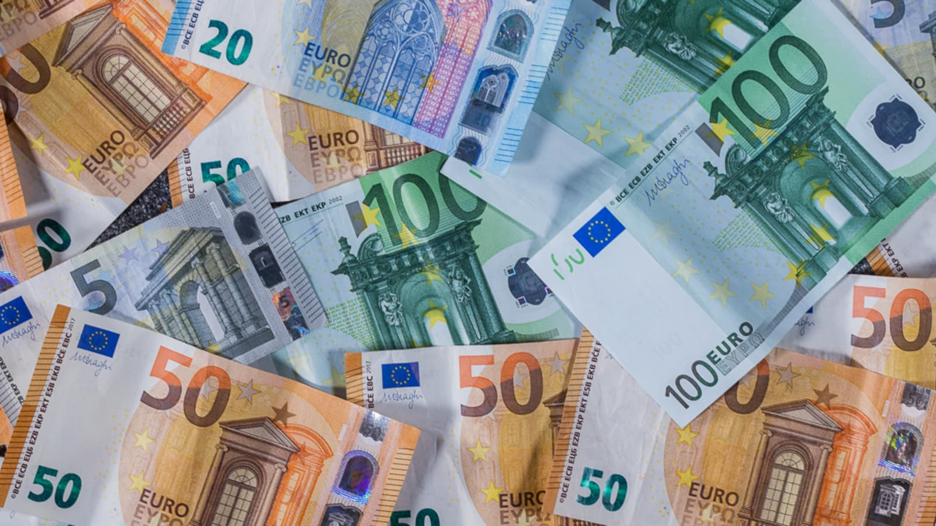
Samenvatting economie havo 2 paragraaf 5.3 en 5.4
Inversteren moet
5.3 Wat kost dat? , 5.4 Ga je winst maken?

Slide 2
5.3 wat kost dat?
Bedrijfskosten: een onderneming heeft altijd continuïteit als nummer 1 doelstelling.
Continuïteit: het verdienen van zoveel mogelijk geld om in ieder geval de kosten te kunnen betalen.
je moet dus genoeg producten verkopen om je doel te bereiken, de omzet van je bedrijf kun je als volgt berekenen: hoeveelheid verkochte producten (afzet) x verkoopprijs.
De kosten van een bedrijf heten bedrijfskosten.
Dat zijn alle kosten die gemaakt moeten worden om omzet te kunnen maken.
Een voorbeeld van de bedrijfskosten zijn de kosten om hun personeel te kunnen betalen.
Naast de bedrijfskosten moet een bedrijf natuurlijk ook hun producten inkopen. Dit zijn extra kosten voor het bedrijf, dit heet de inkoopwaarde van de omzet.

Slide 3
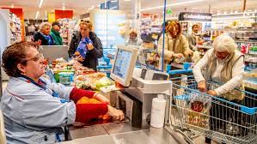
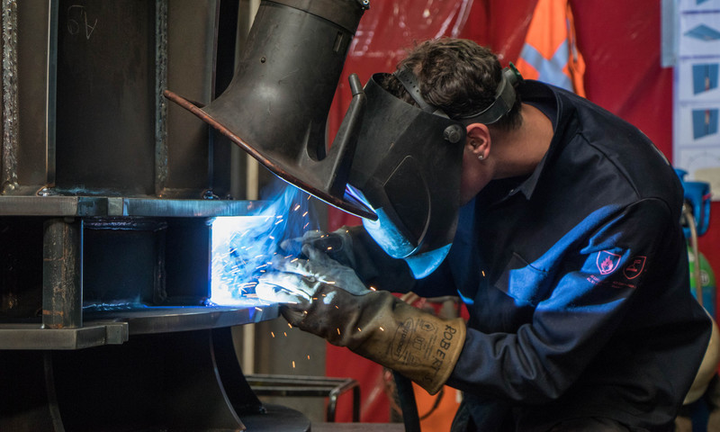
handelsonderneming
Een onderneming die producten inkoopt en zonder (grote) bewerkingen weer verkoopt
Industriële onderneming
Een onderneming die grond- en hulpstoffen inkoopt, dan bewerkt en daarna pas verkoopt.

Slide 4
Categorieën bedrijfskosten
Er zijn 2 categorieën in bedrijfskosten voor een bedrijf: vaste kosten en variabele kosten.
Vaste kosten: de kosten van een bedrijf die altijd terugkomen en dezelfde kosten (prijs) hebben.
Variabele kosten: de variabele (verschillende) kosten van een bedrijf met ook verschillende kosten (prijzen).

Slide 5
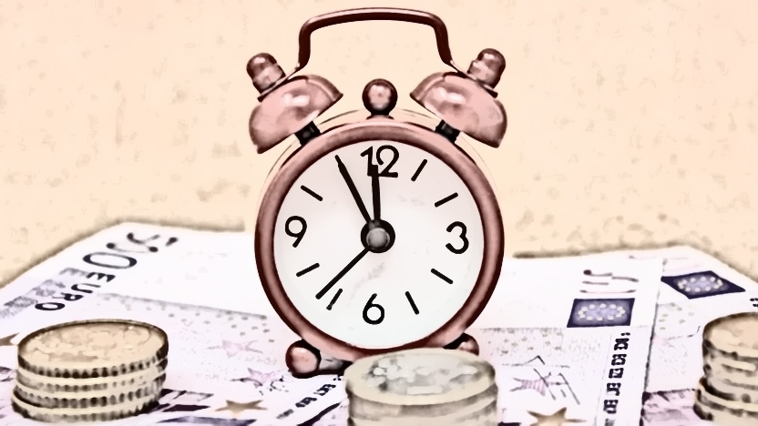
soorten bedrijfskosten
een onderneming heeft veel soorten bedrijfskosten, naast de inkoopwaarde van de omzet zijn er een aantal kosten die in veel ondernemingen terugkomen.
*loonkosten: de kosten voor salarissen voor personeel
*huisvestegingskosten: de kosten voor de huur van het pand, het verbruik van: gas, elektriciteit en water
*verkoopkosten: de extra kosten voor de verkoop van de producten zoals: verzendkosten, verpakkingskosten en reclamekosten
*rentekosten: de kosten van de rente voor een lening van een bedrijf (zoals de rente over de hypotheek van een bedrijfspand).

Slide 6
Slijtage van productiemiddelen
In de loop van de tijd zal een productiemiddel (bijvoorbeeld bedrijfsauto) minder waard worden, de kosten hiervan noemen we ook wel afschrijvingskosten.
Om makkelijker de kosten te berekenen gebruiken we de volgende formule → →
Jaarlijkse afschrijvingskosten= (aanschafwaarde – restwaarde) / aantal gebruiksjaren
Voorbeeld:
Een bedrijf koopt voor 15 werknemers een nieuwe tesla als bedrijfsauto voor in totaal 1,5 miljoen euro.
4 jaar later worden alle auto’s ingeleverd voor in totaal 360 duizend euro.
Dus: (1.500.000 – 360.000) / 4 = 285.000 euro
Dus: de jaarlijkse afschrijvingskosten zijn 285.000 euro

Slide 7
5.4 ga je winst maken?
Winst of verlies
Wanneer maak je winst?
Je maakt winst als de opbrengsten hoger zijn dan alle kosten.
Wanneer maak je verlies?
Je maakt verlies als de opbrengsten lager zijn dan alle kosten.
Hoe kun je beoordelen of er winst of verlies is bij een bedrijf?
Als je dit bovenstaande wilt weten kun je de winst en verliesrekening van de onderneming raadplegen.
De winst en verliesrekening is een overzicht van de opbrengsten en kosten van een onderneming in een bepaalde periode.
Meestal geeft deze rekening een overzicht van een geheel jaar, dit noemen we dan een jaarrekening.

Slide 8
Bruto en nettowinst
brutowinst = opbrengsten – kosten (zonder bedrijfskosten)
Nettowinst = opbrengsten – kosten – bedrijfskosten
Als ondernemer is je loon dus altijd de nettowinst
Economisch uitgelegd heb je hier dus de formules →
brutowinst = omzet – inkoopwaarde van de omzet
Nettowinst = brutowinst – bedrijfskosten
Voorbeeld: Willem heeft zijn eigen onderneming. De inkoop van de maand Januari heeft een waarde van 90.000 euro en alle bedrijfskosten kosten bij elkaar 50.000 euro
Per dag deze maand zit willem’s omzet op ongeveer 5500 euro
Wat is de bruto en nettowinst deze maand?

